Slide 1
Università degli Studi di Modena e Reggio Emilia
Dipartimento di ingegneria ‘’Enzo Ferrari’’
Corso di Laurea in Ingegneria Informatica
Struttura generica di bot:
il Qbot
Anno Accademico 2015/2016
Relatori: Prof.ssa Laura Po Prof. Domenico Beneventano | Candidato: Marianna Ferrari

Slide 2
Obiettivo della Tesi
Argomento della tesi sono i Chatbot, detti più semplicemente Bot.
Il progetto in questione, il Qbot, è stato sviluppato presso l’azienda Quix srl.
L’elaborato si suddivide in due parti:
La prima parte presenta una panoramica sui bot (storia e possibile futuro)
La seconda parte descrive l’applicazione realizzata, il Qbot

Slide 3
Introduzione

Slide 4
Cosa sono i Bot?
I Bot sono programmi che possono interagire, attraverso una chat, con l’essere umano, simulandone il comportamento.
I Bot possono svolgere qualsiasi tipo di funzione automatica (risposta a messaggi, visualizzazione video musicali, giochi in rete…).
Solitamente un singolo Bot risponde a un numero ridotto di funzioni.
Esistono diverse applicazioni di messaggistica che supportano i Bot, tra cui: Telegram, Messenger , SKype, Slack …
In questo contesto ci si è focalizzati su Telegram.

Slide 5
La storia dei Bot
Il test di Turing: analizzando una conversazione tra un individuo e una macchina, una persona ignara di chi stia colloquiando, ha il compito di capire quale dei due sia l’automa e quale l’essere umano; nel caso in cui il terzo soggetto non sia in grado di comprenderlo, l’automa «ha superato il Test di Turing».
ELIZA: primo automa che, simulando il comportamento di uno psicoterapeuta, superò il Test di Turing nel 1966.
ALICE: nato nel 1995, è stato un degno successore di ELIZA; usa uno schema chiamato AIML (Artificial Intelligence Markup Language) che gli permette di avere una conoscenza di base sufficiente ad avere una conversazione verosimile.

Slide 6
Il futuro dei Bot
I Chatbot sono visti, dagli osservatori più entusiasti, come il futuro dell’interazione tra utente e smartphone/PC
Secondo gli scettici, invece, non avranno futuro a causa della scarsa intelligenza artificiale che supportano.

Slide 7
Il Qbot
Compito principale del Qbot è la risposta automatica a richieste inviate tramite applicazioni di messaggistica
Prevede una procedura di autenticazione tramite CAS (Central Authentication Service)
Progettato per supportare sia la modalità webhook che long polling
È basato sull’applicazione Telegram
Il Qbot è una struttura generica di supporto al Bot

Slide 8
Il Qbot

Slide 9
I Database
In questo progetto sono stati interrogati tre DB:
PUMA: database in cui sono registrati gli utenti con i relativi dati e ruoli
FRMK: database utilizzato dal framework Quix che contiene ad esempio le SysConfig
QBOT: database creato per l’applicazione che tiene traccia dei Bot, dei BotChannel, dei ChannelRegistry e dei Log
I DB sono stati interrogati tramite DAO e QbotManager

Slide 10
QbotManager e DAO
La dichiarazione di Context e resources nel server.xml ha permesso a Tomcat di gestire le connessioni tramite Datasource
DAO, Datasources, Manager e Validatori sono stati gestiti con l’aiuto dei bean di Spring
Il QbotManager ha un metodo per ogni metodo di ogni DAO
Ogni metodo del Manager è stato segnato con l’annotazione @Transactional di Spring in modo che venga effettuato il rollback automatico in caso di eccezione durante l’esecuzione, permettendo l’integrità del DB

Slide 11
Model
I model del progetto possono essere suddivisi in tre grandi categorie:
I DBModel, che rispecchiano le tabelle del DB QBOT (Bot, BotChannel, Channel_registry e LogHistoryBot)
Gli AbstractModel, utilizzati dai metodi degli Handler (UserBot, MessageBot, UpdateBot, WebhookInfoBot ..)
I TelegramModel che estendono le classi astratte dei model sopracitati e che rispecchiano le API di Telegram (TelegramUser, TelegramMessage, TelegramUpdate, TelegramWebhookInfo … )

Slide 12
Webhook e Long Polling
Long Polling: variante del tradizionale polling, processo in cui il dispositivo di controllo aspetta un segnale dall’esterno in modo sincrono e interrogando ogni “tot” di tempo il dispositivo esterno per sapere se esistono degli aggiornamenti, ma con l’aspettativa che il server possa anche non rispondere immediatamente, per cui si “mette in attesa” della risposta. Nel momento in cui la risposta viene ricevuta, viene effettuata una nuova richiesta al server
Webhook: È un metodo per alterare il comportamento di una pagina o applicazione Web con chiamate di ritorno personalizzate (callback). Quando l’evento accade, la fonte fa una richiesta HTTP alla URI configurata per il webhook. I webhook vengono spesso utilizzati, come in questo caso, per scatenare l’aggiornamento di sistemi in modo continuativo e asincrono
Il Bot implementato come esempio fa uso della tecnica di Long Polling

Slide 13
TelegramChatHandler e ScriptEngineHandler
Il TelegramChatHandler è una classe che estende la classe astratta ChatHandler implementando le API Telegram per reperimento aggiornamenti, invio messaggi, invio contatti …
Si può definire lo ScriptEngineHandler come una classe intermedia tra l’intera architettura Java costruita e il vero e proprio comportamento del Bot, definito invece in JavaScript, per questo è una delle classi di maggiore importanza della struttura. Questa classe ha un unico grande metodo, che permette l’invocazione e la compilazione degli script JavaScript salvati in memoria nella tabella QBOT_BOT del DB QBOT

Slide 14
Funzionamento
Ogni richiesta effettuata è una chiamata REST (sono supportate sia le GET che le POST) del tipo:
https://api.telegram.org/bot<token>/METHOD_NAME
Le risposte contengono un oggetto JSON
Nel caso di primo contatto con il Bot nell’ultima ora, verrà inviato il sendLogin, un metodo che richiederà all’utente di eseguire il login (su CAS) tramite un messaggio con tastiera incorporata

Slide 15
Funzionamento (2)
Una volta effettuato il login, la Action HomeActionLogin (dichiarata tramite Struts2) genera un nuovo authCode (impostando la authCodeValidityDate all’ora corrente più un’ora), salva BotChannel, Channel_registry e LogHistory e, infine, fa in modo che il Bot invii un messaggio di benvenuto all’utente
Ora il Bot è pronto per ricevere le varie richieste dall’utente

Slide 16
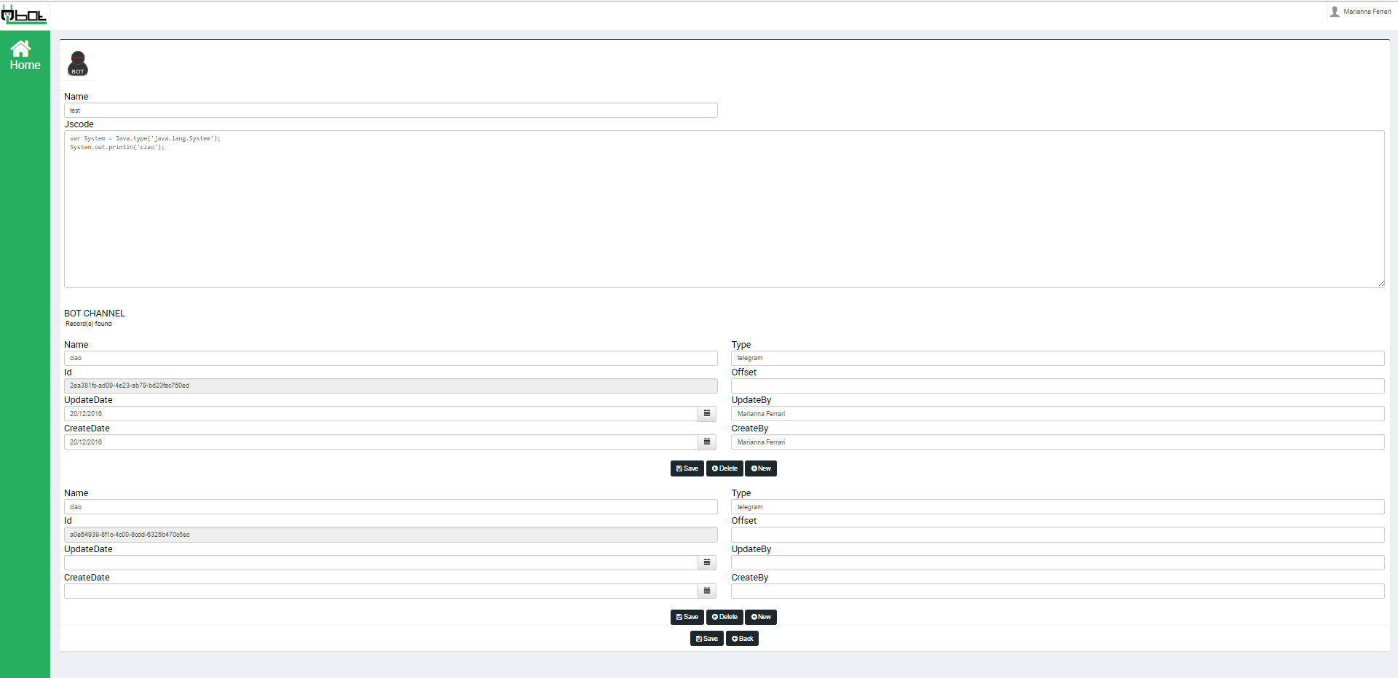
Pagina JSP di edit per il Bot

Slide 17
Esempio di implementazione JS
Esempio di implementazione JS
Per prima cosa viene controllato l’accesso dell’utente.
Nel caso in cui l’utente non sia ancora loggato, il Bot, spedisce un messaggio di login con un InlineButton collegato a url per login su CAS.
Dopo aver effettuato il login, l’utente riceve un messaggio di benvenuto con la presentazione del menu dei possibili comandi (presenti nella tastiera in basso).

Slide 18
Esempio di implementazione JS (2)
Esistono diversi comandi:
/ciao: comando che porta all’invio di un semplice messaggio con saluto
/cena: comando che causa l’invio di un messaggio con InlineButton con callback associata
/logout: comando per logout

Slide 19
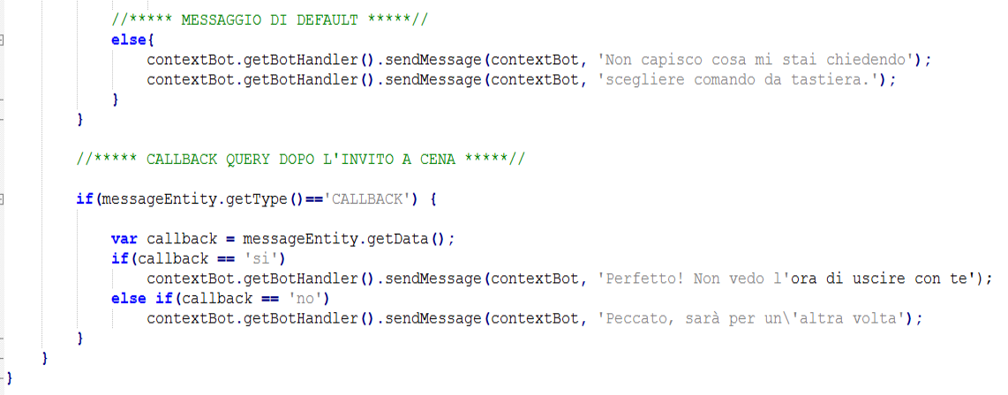
Esempio di implementazione JS (3)
È presente un messaggio default
Ogni InlineButton del messaggio di risposta al comando “/cena” è associato a una callback.
Una callback è come un comando scaturito automaticamente dalla risposta a un altro messaggio.
Entrambe le callback di questo Bot inviano un semplice messaggio di risposta

Slide 20
Esempio di implementazione JS (4)
Funzione di menù citata nella parte riguardante il messaggio di benvenuto, che setta la tastiera per la scelta dei comandi
Il Bot descritto fa uso di Long Polling ed è implementato su piattaforma Telegram
Non esiste ora come ora un esempio concreto da poter mostrare in sede di discussione, in quanto il prodotto Qbot è attualmente oggetto di installazioni su server di aziende clienti

Slide 21
Grazie a tutti per l’attenzione!!

